Slide 1
Mötessystemet eSessions
Kongress November 2022

Slide 2
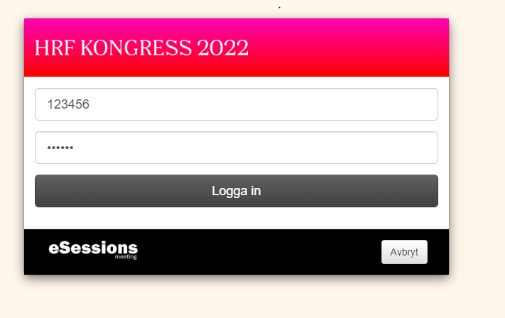
Inloggningssidan.
Fyll i ditt medlemsnummer
Ange lösenord som du fått utskickat

Slide 3
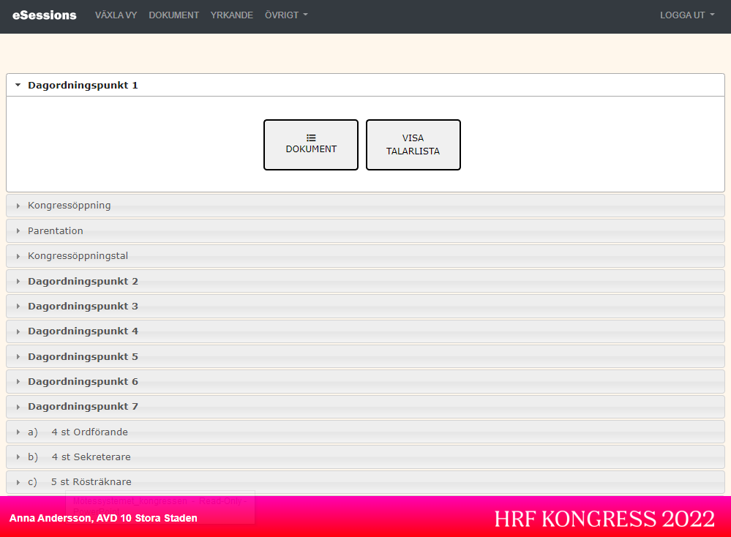
Dagordning Växlar visning mellan att visa dagordningen och knappar.
Dokument Här hittar du alla handlingar.
Yrkande Begära ordet och yrka på motioner.
Övrigt Växla dagordningen, till att visa alla punkter eller bara de som inte behandlats ännu

Slide 4
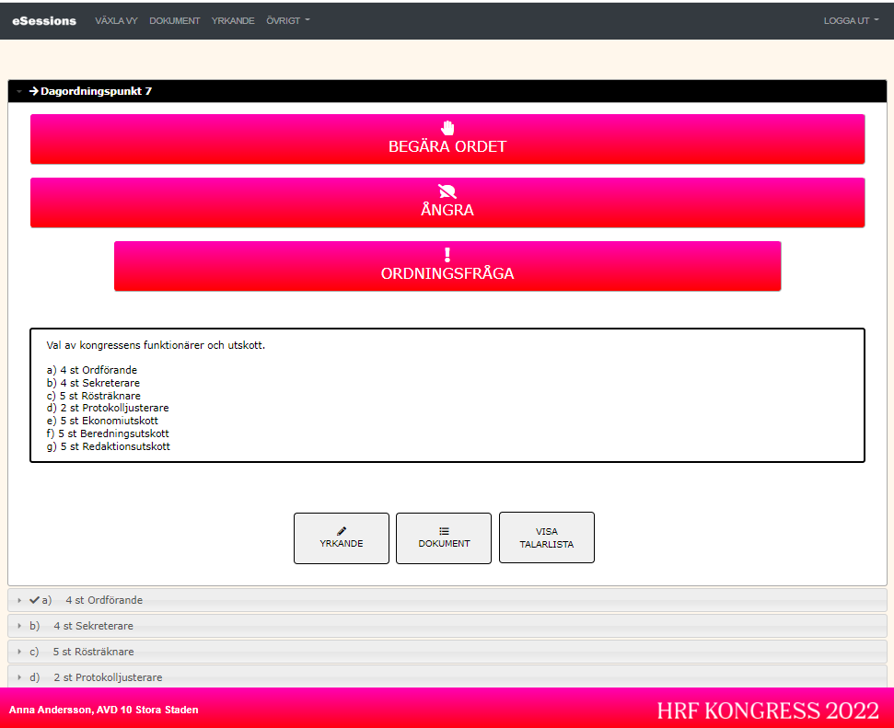
Dagordning Visar en lista på alla dagordningspunkter. Aktuell punkt markeras som en svart rad med vit text. När en punkt har behandlats markeras den med en bock.
Ordningsfråga
Du hamnar överst på talarlistan och ska framföra en ordningsfråga
Ångra
Tar bort ditt namn från talarlistan
Yrkande dvs Begära ordet
Direktlänk till yrkande på aktuell punkt
Öppna dokument
Direktlänk till dokument för aktuell punkt
Visa talarlista
Visar hela talarlistan

Slide 5
Yrkande

Slide 6
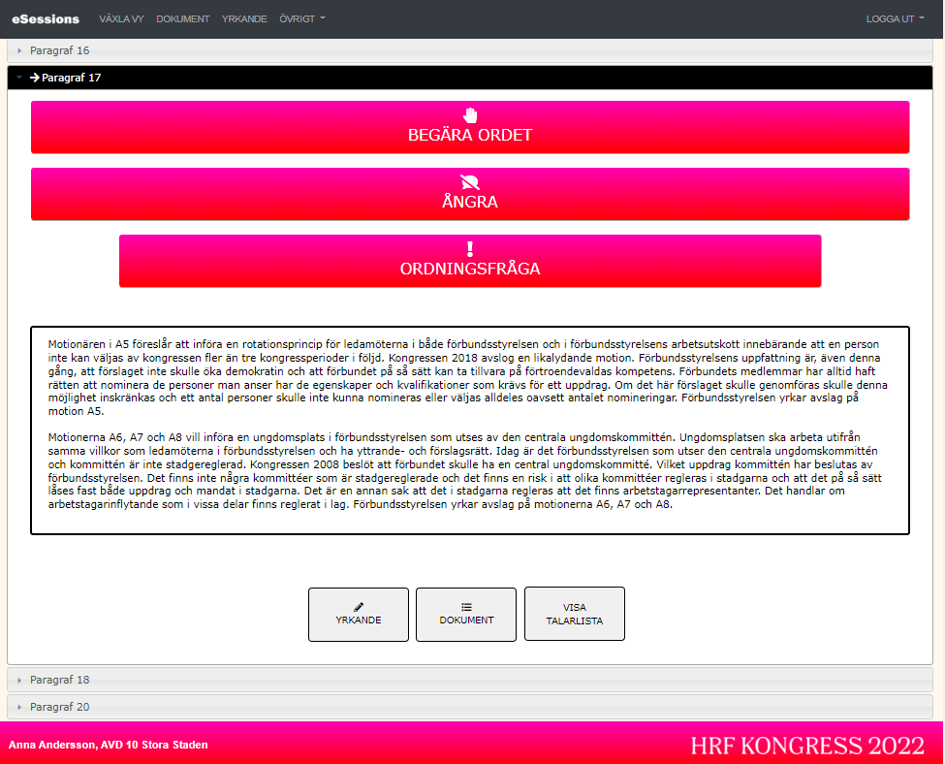
Yrkande Begära ordet och yrka på motioner.
Öppnar yrkande och visar en lista på alla yrkande
Öppnar yrkande och visar yrkande på vald punkt

Slide 7
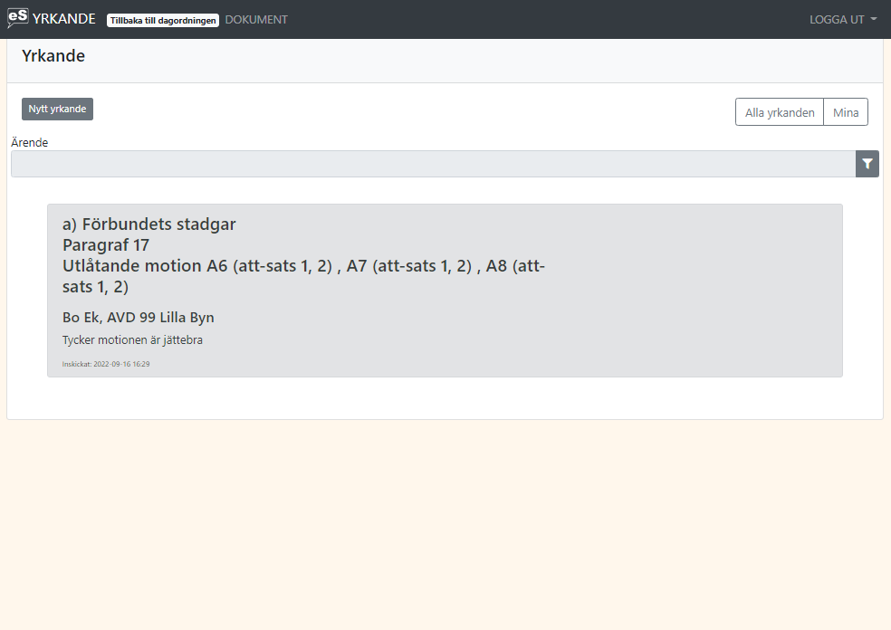
Yrkande Begära ordet och yrka på motioner.
Visa alla yrkanden.
Lämna nytt yrkande/begära ordet.
Visa mina yrkanden.
Filtrera listan på dagordningspunkt.

Slide 8
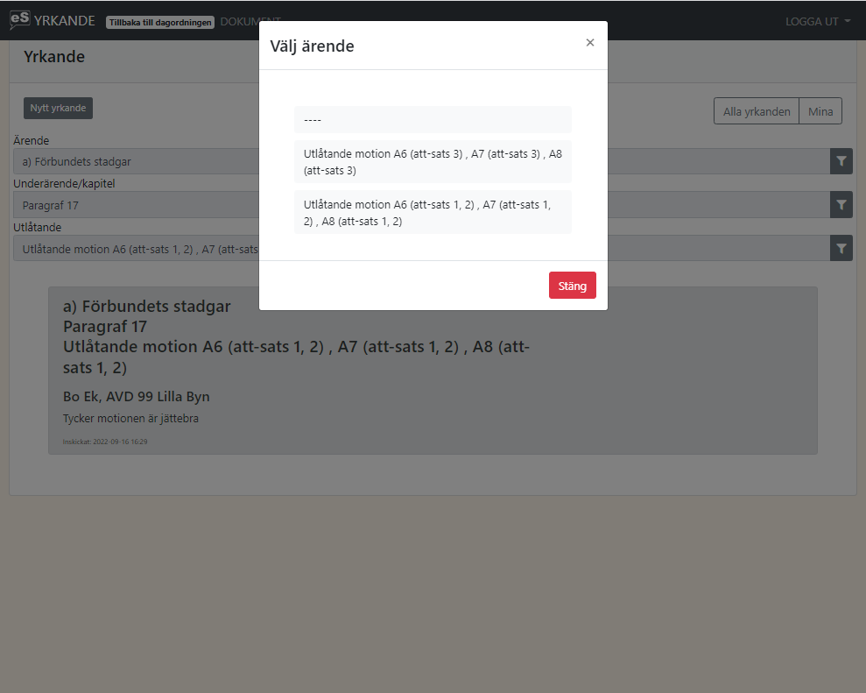
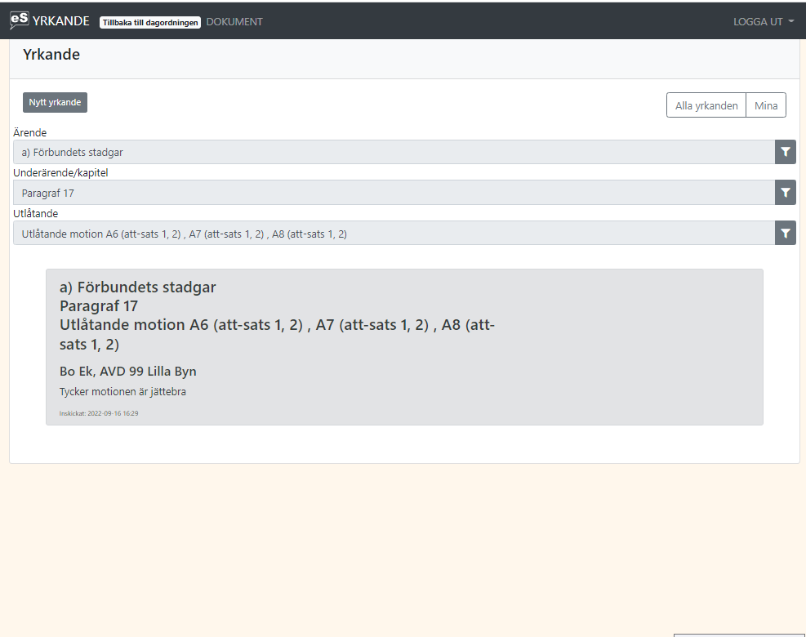
Yrkande Här visas alla dagordningens punkter och yrkande på dessa. Man kan filtrera listan genom att välja en punkt via filterikonen.

Slide 9
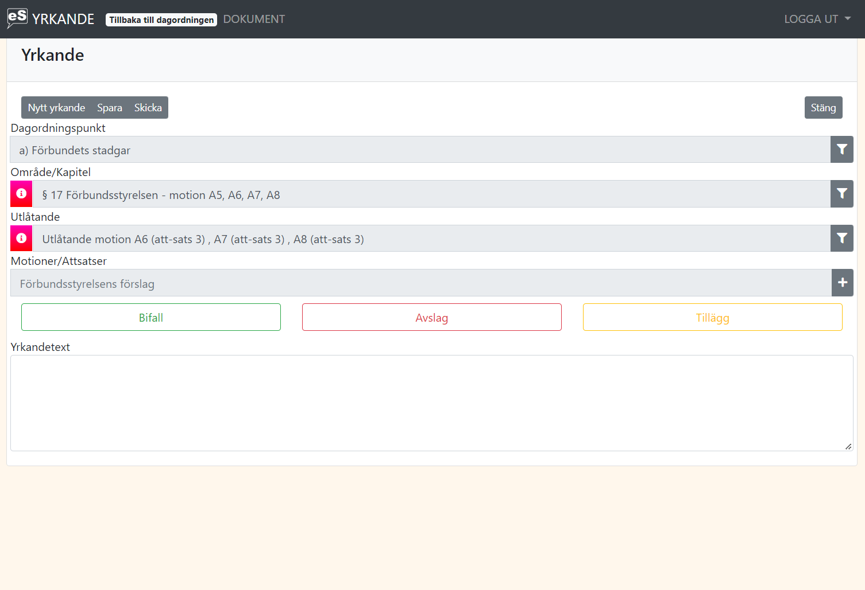
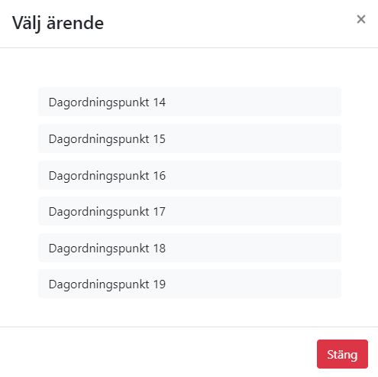
Yrkande – Nytt eller Begära ordet
1. Välj punkt

Slide 10
Yrkande – Nytt eller Begära ordet
2. Välj paragraph eller område i listan
3. Välj utlåtande
4. Välj motion, attsats eller lämna blankt om du vill yrka på förbunddstyrelsen utlåtande.
5. Klicka på det du vill yrka, bifall, avslag eller om du har ett tilläggsyrkande.

Slide 11
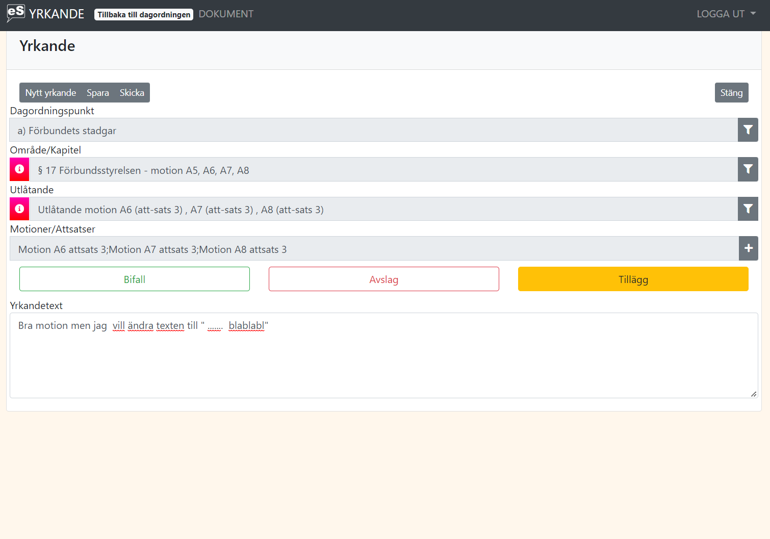
6. Klicka på skicka
Yrkande – Nytt eller Begära ordet
Du kan välja att spara ditt yrkande utan att skicka in det.
5. Skriv en motivering eller om du väljer tilläggsyrkande så måste detta bekrivas här.
När du skickat in ditt yrkande kommer yrkande upp hos presidiet och du placeras på talarlistan.

Slide 12
Visas på talarlistan

Slide 13
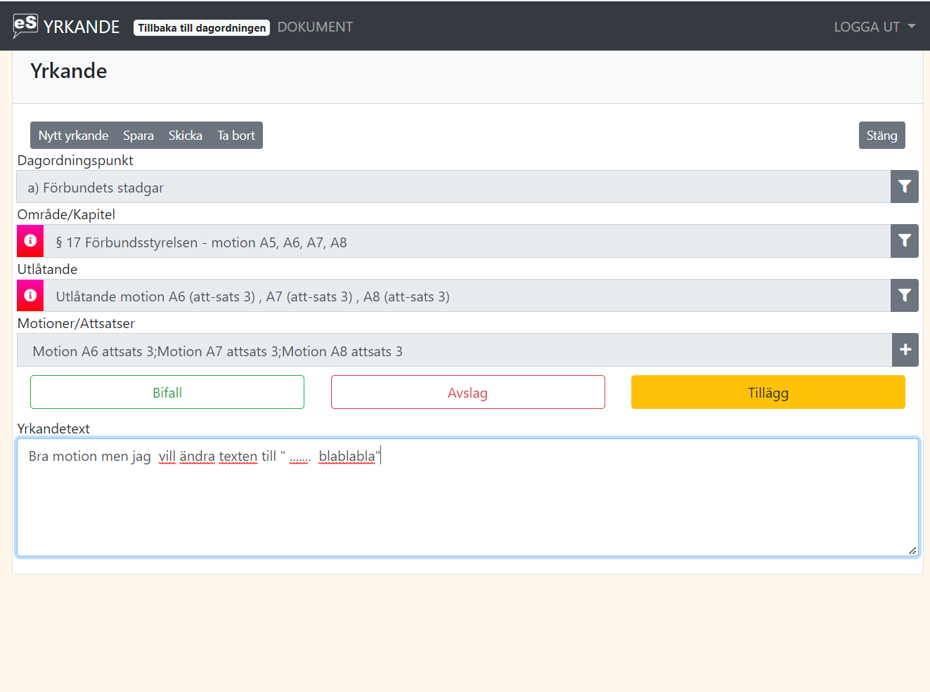
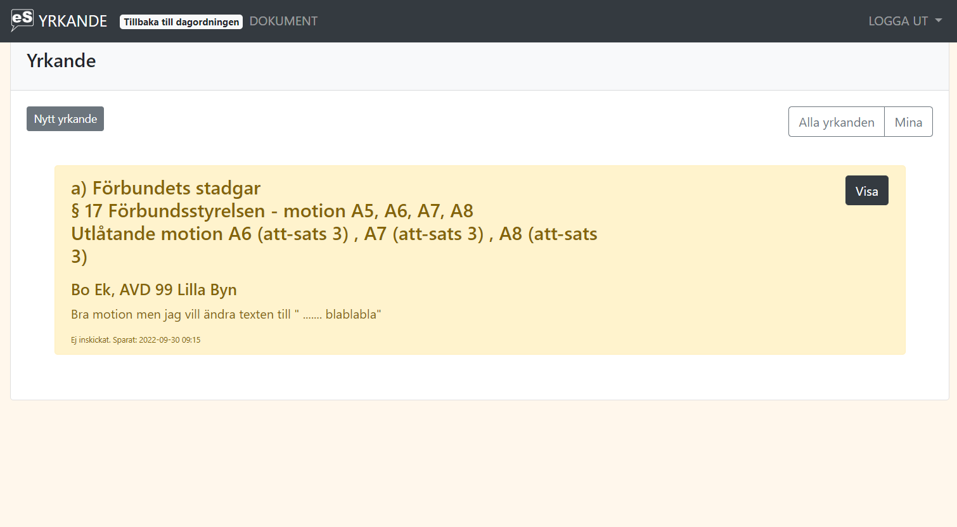
Yrkande Om du inte skickat in ditt yrkande utan bara valt att spara det kommer du inte upp på talarlistan och presidiet ser inte ditt yrkande. Yrkandet är då markerat med gul färg. Du kan se i listan vilka yrkanden du inte skickat in.
Du kan inte ändra ditt yrkande efter att du skickat in det. Du kan bara i så fall ta bort det.
Presidiet får då en notis om att du dragit tillbaka ditt yrkande.

Slide 14
I talarstolen
När du lägger fram ditt yrkande I talarstolen har du 5 minuters talartid.
I talarstolen finns en klocka som räknar ned.
På talarstolen visas ditt namn och avdelning.

Slide 15
Beslut och Votering

Slide 16
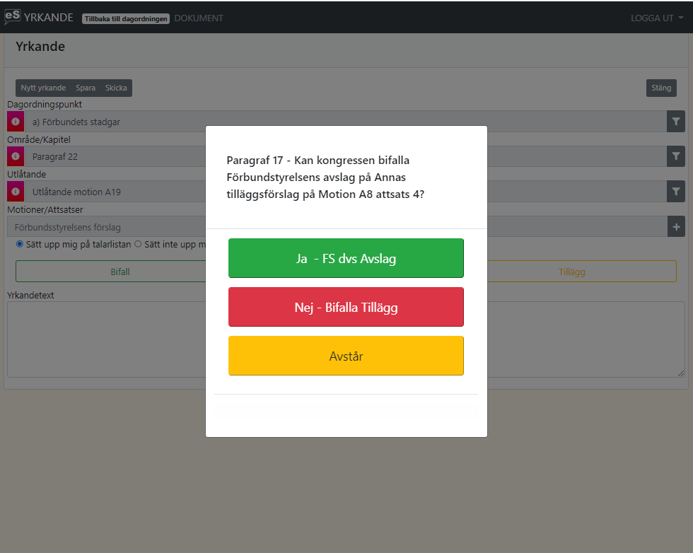
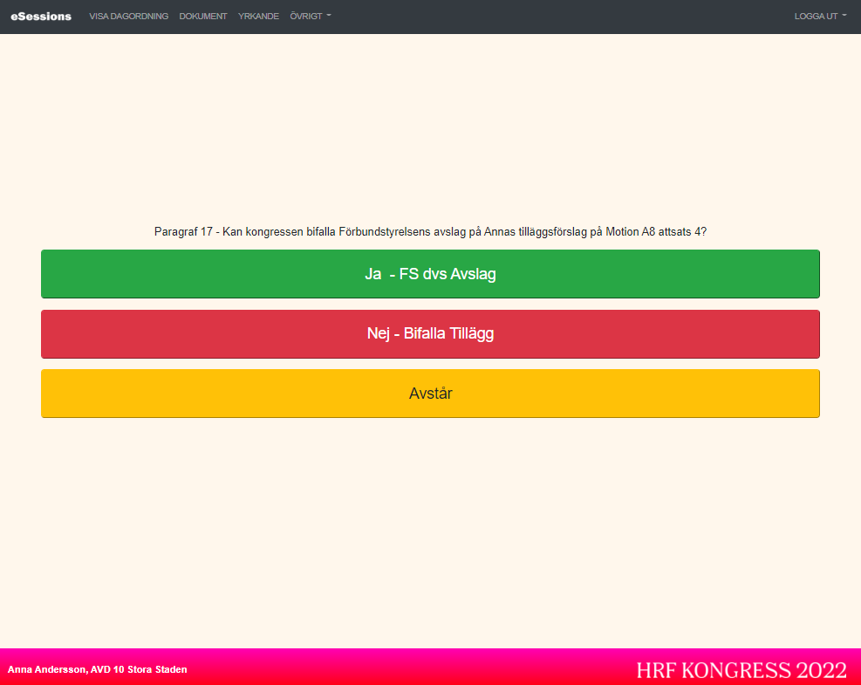
Votering När någon har begärt rösträkning, blir det votering i systemet. Först läser ordföranden upp propositionsordningen och sedan startas en votering i systemet.
Då växlar knapparna om till voteringsläge.
På projektorbilden visas “Votering pågår”

Slide 17
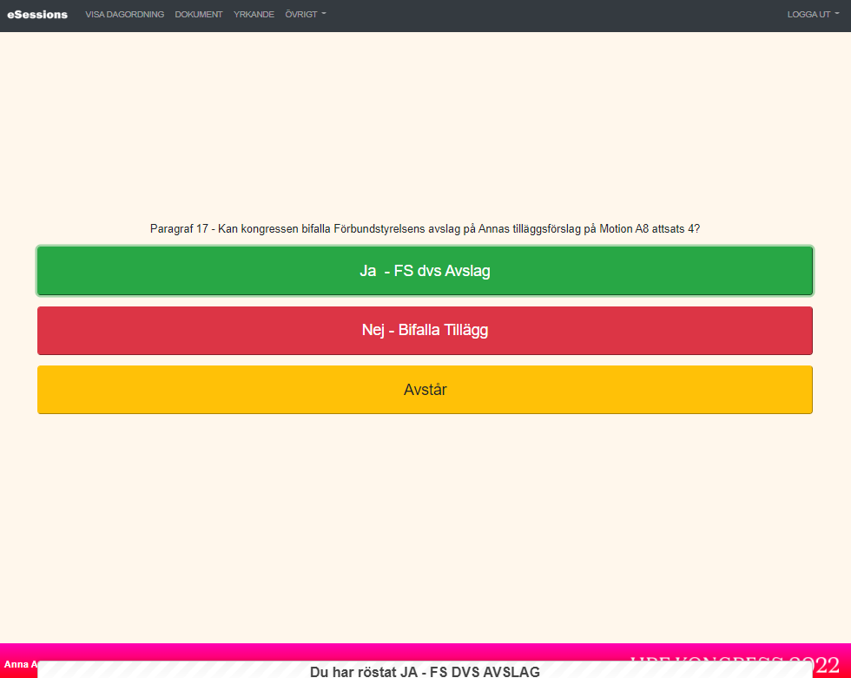
Votering När du har tryckt på ditt val får du en kvittens längst ner som visar att din röst är mottagen.
Du kan ändra din röst under hela tiden som voteringen är öppen.
När voteringen stängs växlas knapparna tillbaka.

Slide 18
Resultatet visas upp på projektorn

Slide 19
Personval

Slide 20
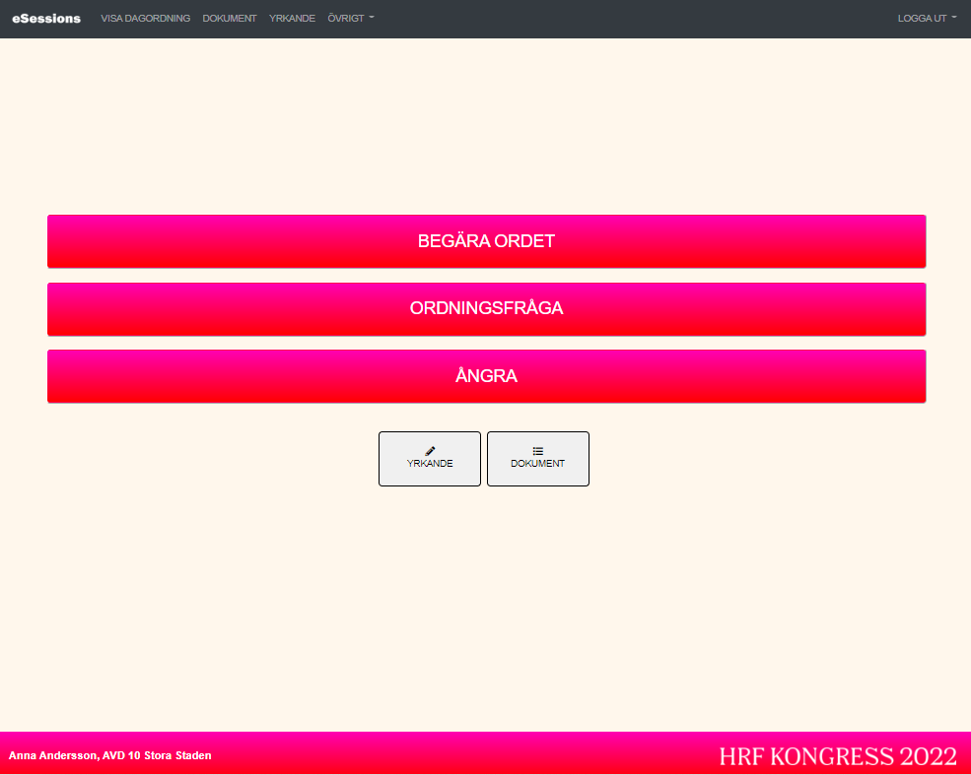
Personval Under kongressen ska ett antal val genomföras.
Först presenteras kandidaterna av valberedningen och ledamöter har möjlighet att gå upp och prata för någon kandidat.
För att anmäla sig till talarlistan använder man då knappen begära ordet.

Slide 21
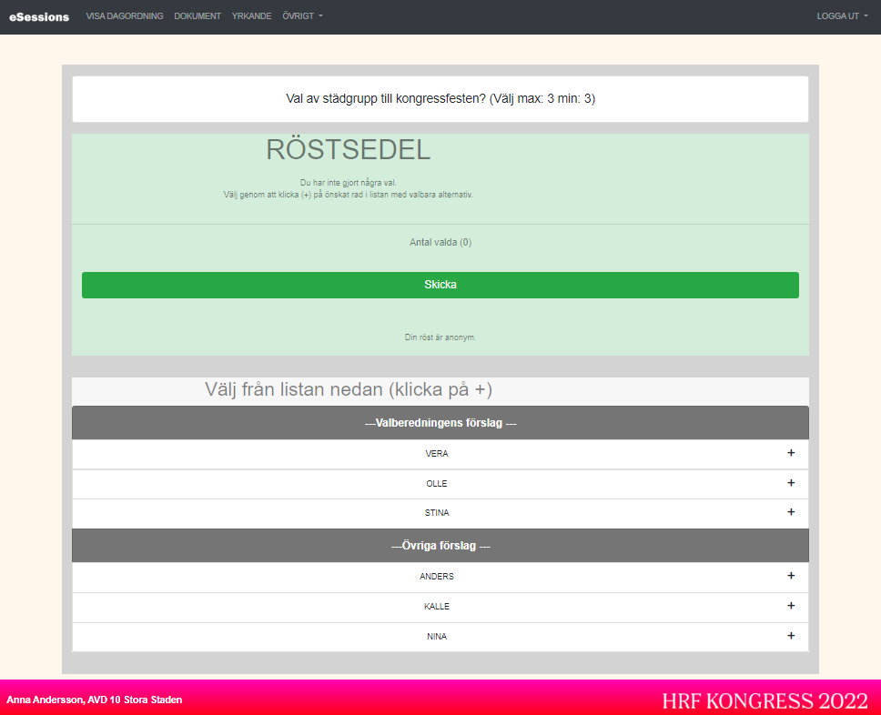
Personval När valet startas i systemet så visas en grön tom röstsedel, under visas listan på de du kan välja på . Du gör ditt val henom att klicka på + bredvid namnet.
Du måste välja rätt antal personer, i exemplet ska man välja 3 personer. Du kan bara skicka in en giltigt röst mao.
När du klickar på “skicka in” kan du inte ångra dig, tänk dig att du lagt din lapp i en urna.
Ingen kan se vad du röstat, under själva valet kan man bara se att man röstat. När valet avslutats, finns inte information om vem som röstat kvar.

Slide 22
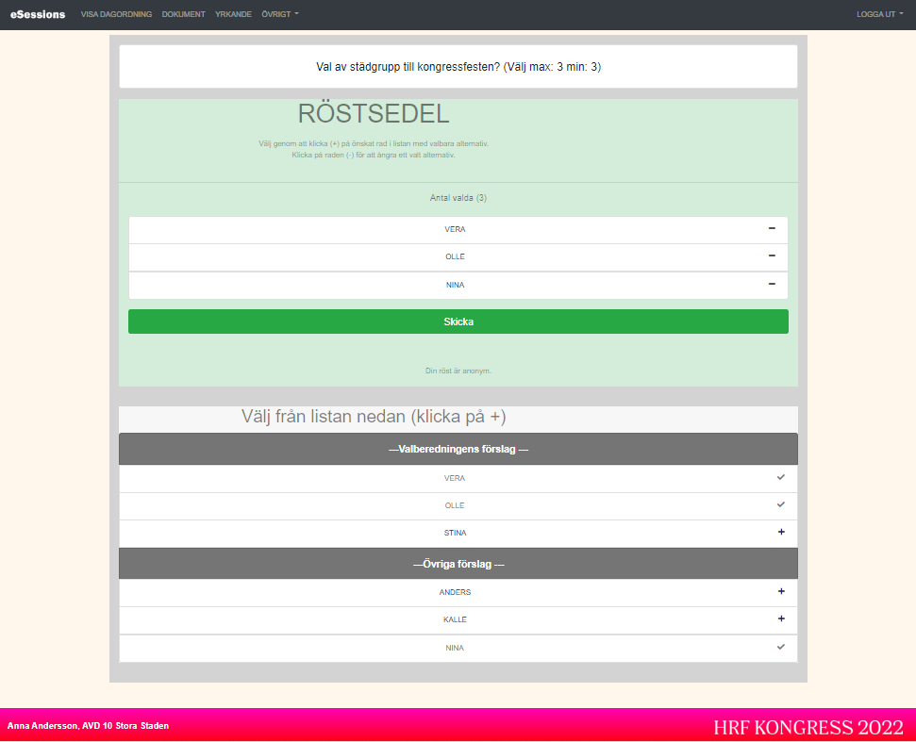
Personval
Ta bort ditt val.
Din röstsedel med de personer du valt.
Välj person i listan
Skicka in din röst

Slide 23
Resultatet visas upp på projektorn

Slide 24
Dokument

Slide 25
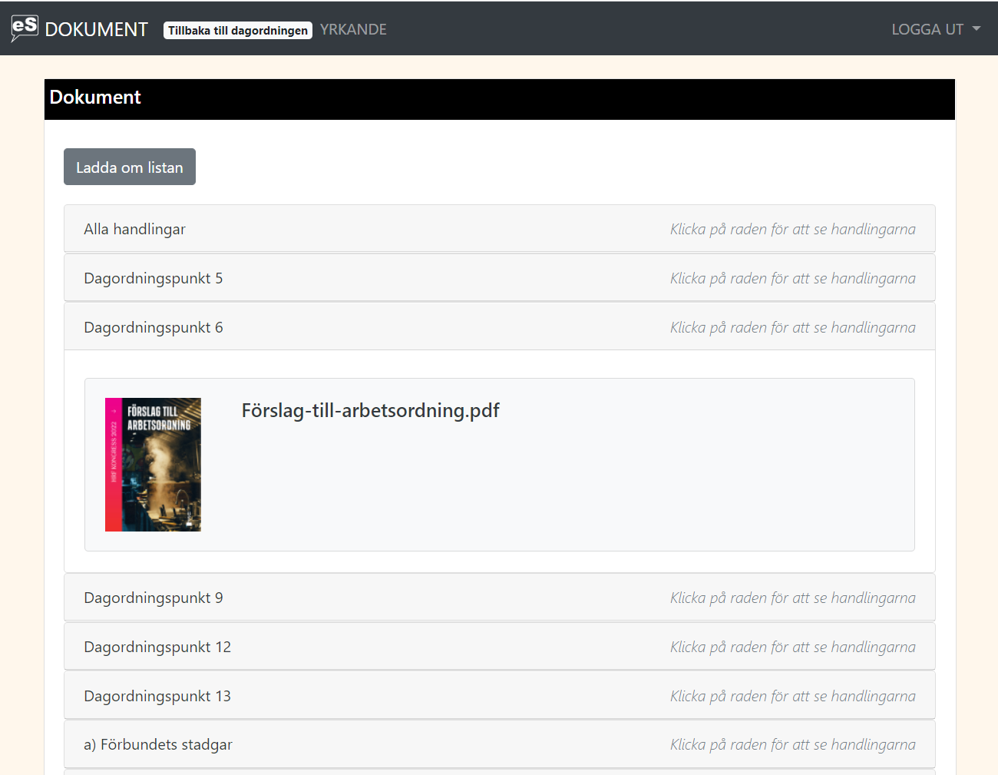
Dokument Under menyn dokument visas alla handlingar.
Under kongressen läggs det upp nya dokument kan vara tex. Snabbprotokoll. Om du inte ser dom i listan så klicka på ladda om listan.

Slide 26
När man klickat på “Dokument” öppnas en lista på alla dagordningspunkter som har handlingar kopplade till sig visas.
Klicka på en dagordningspunkt så visas alla dokumenten som är kopplade till den punkten.

Slide 27
Högst upp finns valet “Alla” där finns alla handlingar samlade.
För att öppna ett dokument klickar man på ikonen/bilden eller på namnet.

Slide 28
TACK!

